Slide 1
Thực đơn
Ngày 20/03/2025

Slide 2
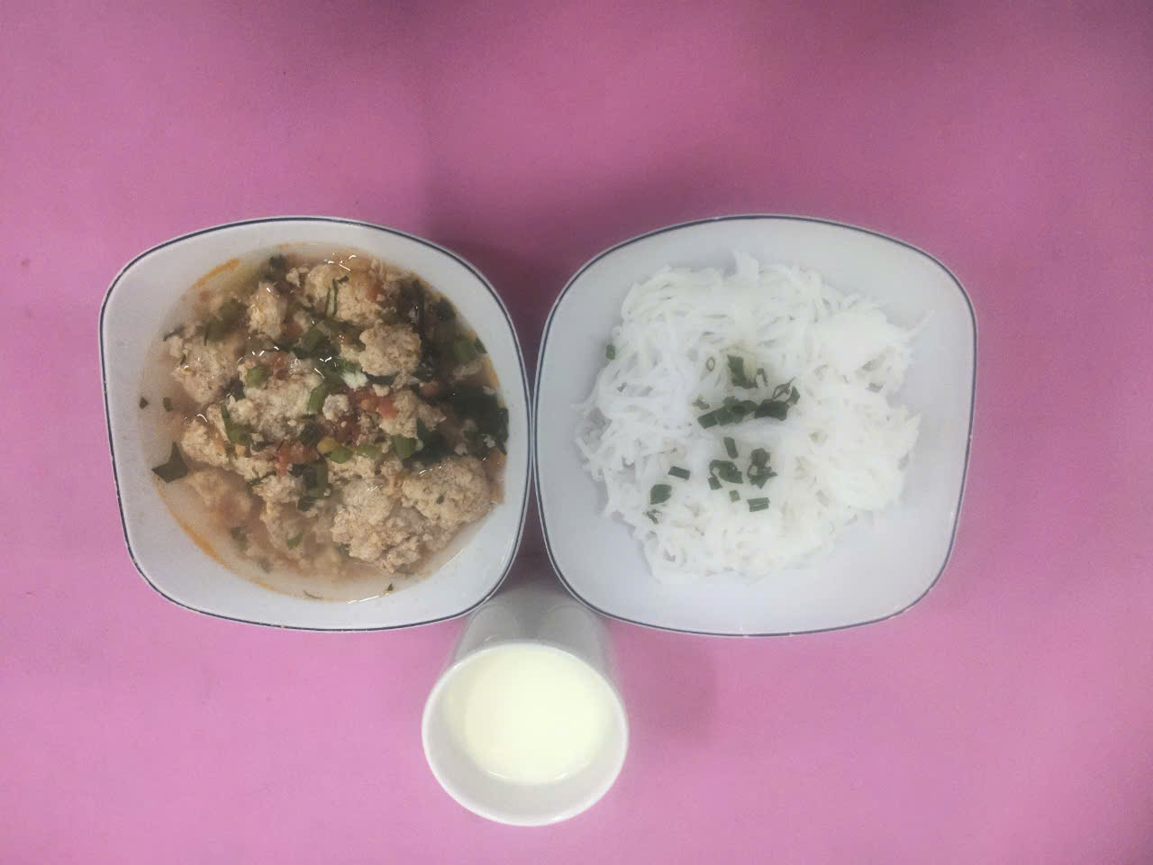
BUỔI SÁNG:
- Canh bún nấu riêu cua, rau muống
- Sữa

Slide 3
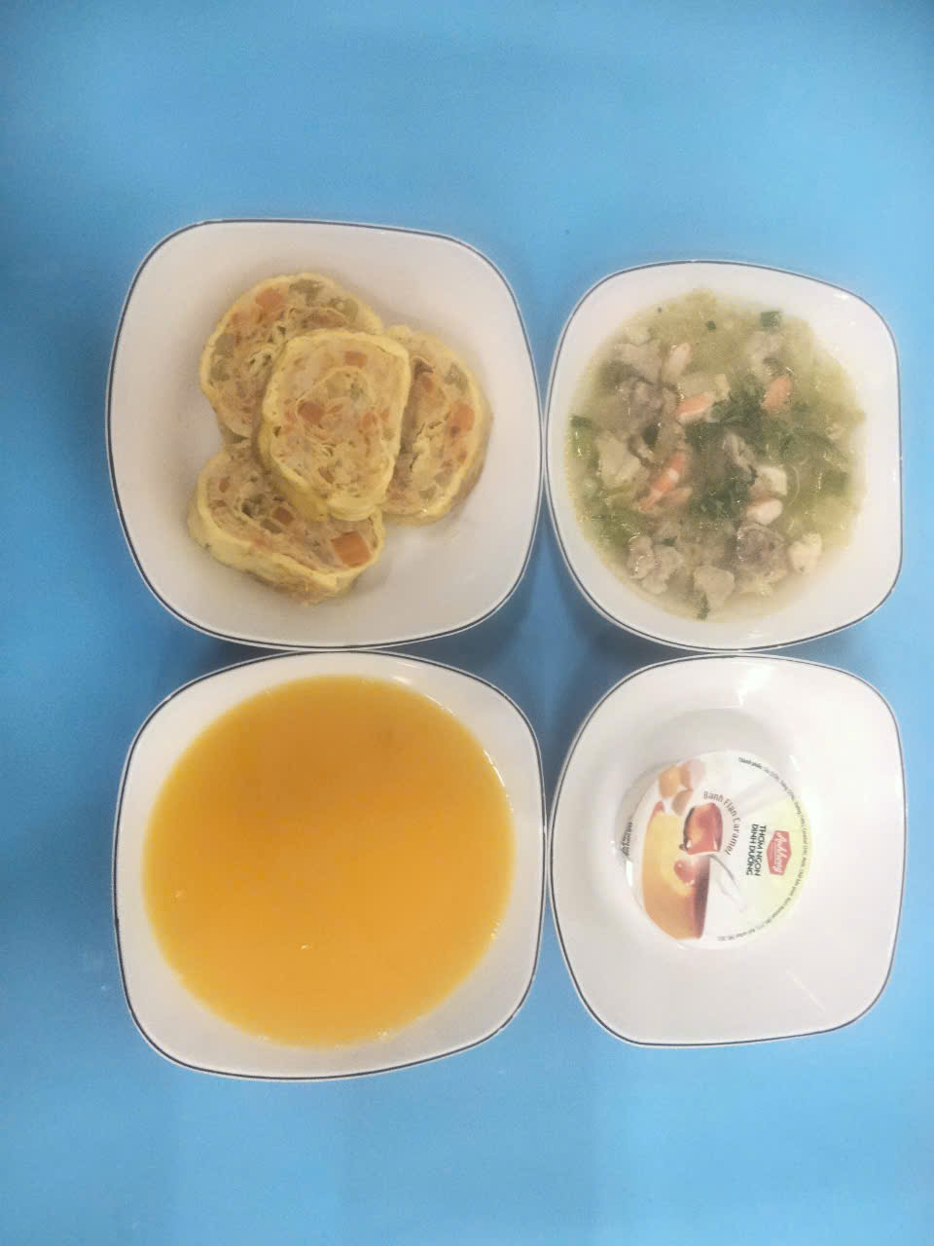
BUỔI TRƯA:
Món mặn: Trứng cuộn (cà rốt, đậu cove, su su, củ dền)
Món canh: Canh bí đao nấu tôm biển, thịt
Tráng miệng: Bánh plan

Slide 4
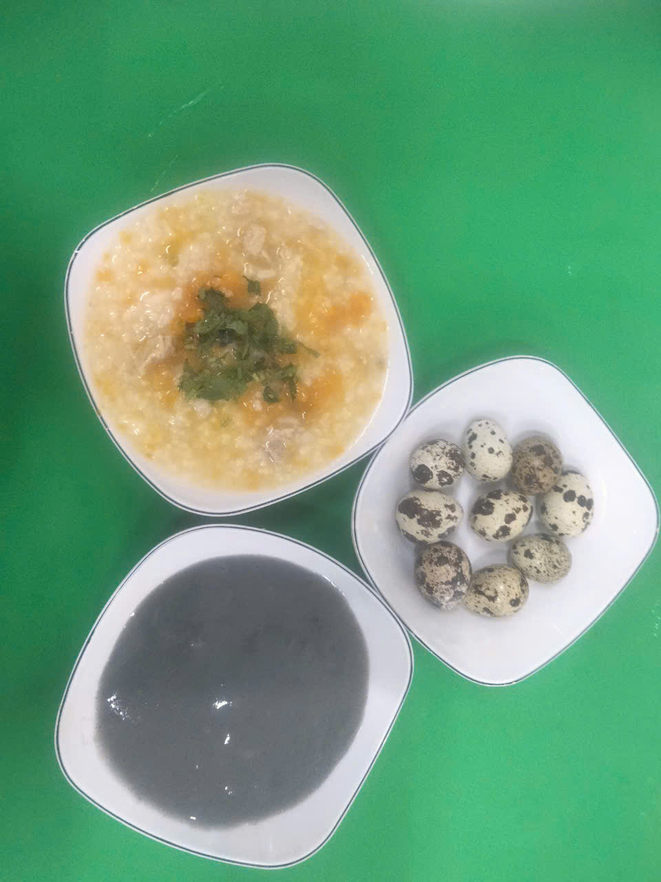
BUỔI XẾ:
Cháo bí đỏ nấu thịt, phô mai
Chè mè đen nước dừa
Bổ sung trẻ SDD: Trứng cút

